Slide 1
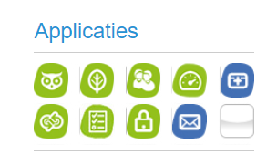
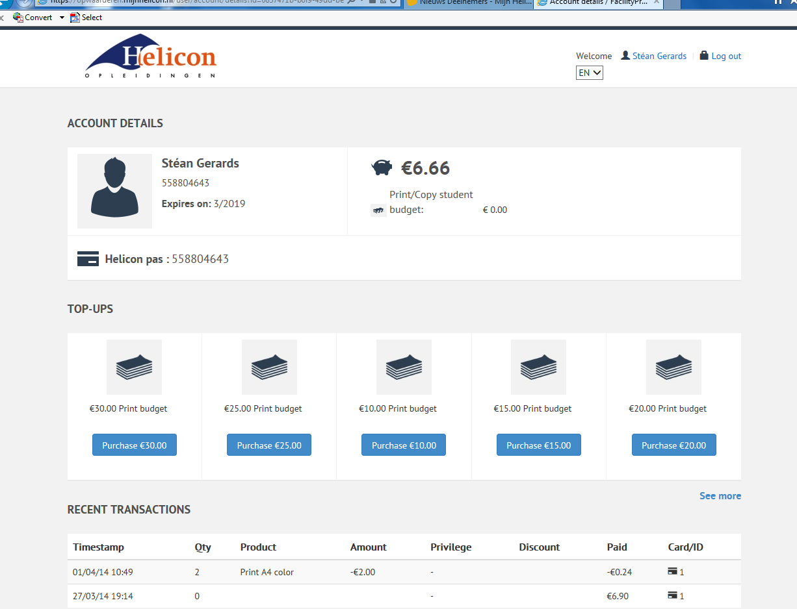
Opwaarderen printtegoed.
1) Ga naar mijnhelicon.nl
2) Klik op het pictogram.
3) Kies een bedrag

Slide 2
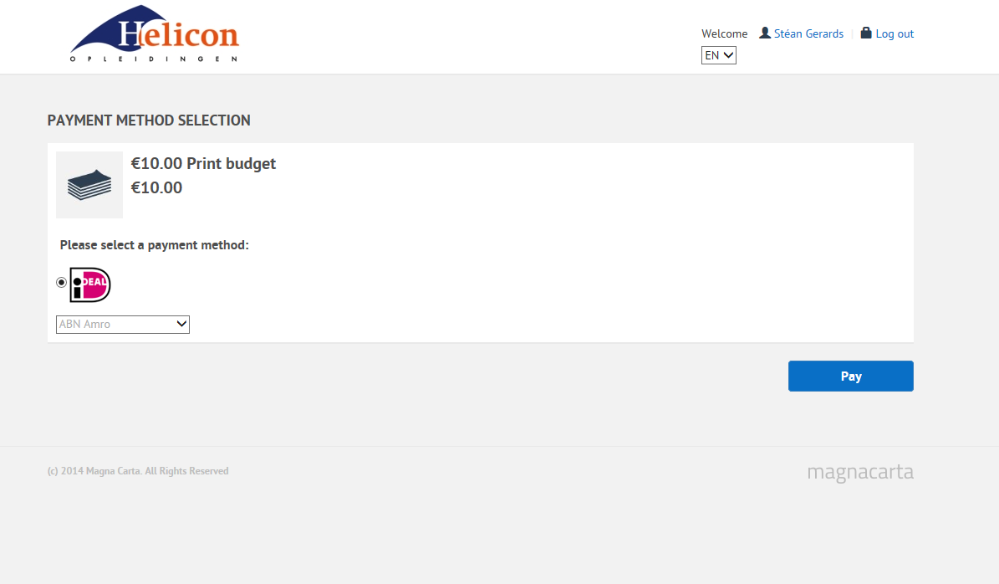
4) Betaal met behulp van Ideal..

